Slide 1
Catálogo productos asturianos

Slide 2
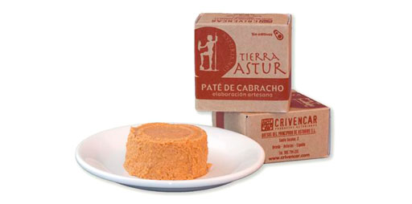
Paté de cabracho.
Elaborado de un pescado asturiano llamado cabracho, pez con apariencia roja y carne blanca. Delicioso como aperitivo.
100gr/2,55€
01

Slide 3
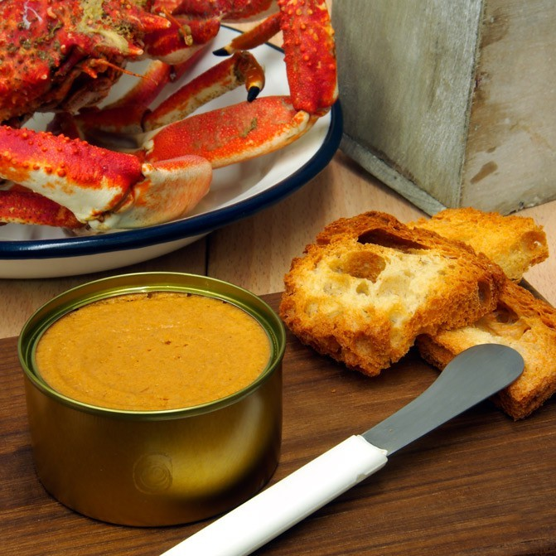
Paté de centollo.
Finísimo paté con exquisito sabor a centollo del Cantábrico, elaborado con carne de centollo de forma totalmente artesanal.
100gr/2,75€
02

Slide 4
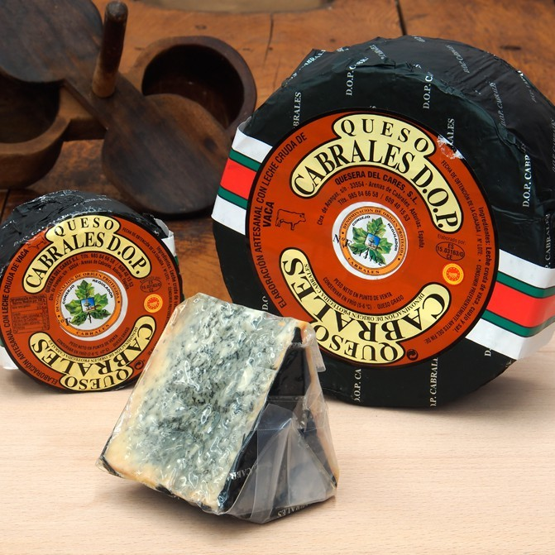
Queso Cabrales.
Queso con denominación de origen asturiano, elaborado con leche cruda de vaca, con un sabor levemente picante y de consistencia untuosa.
350gr /7,50 €
03

Slide 5
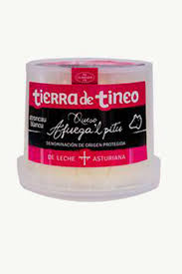
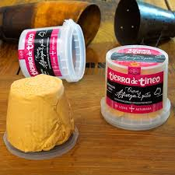
Queso Afuega`l Pitu
Queso con denominación de origen asturiano, de sabor suave y elaborado con leche pasteurizada de vaca. Hay dos variedades: blanco y rojo.
300gr /4,35 €
04

Slide 6
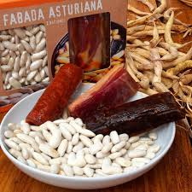
Fabes.
Deliciosas fabes asturianas. Estuche de 2 raciones con su compango, listas para cocinar.
8,55 € envase
05

Slide 7
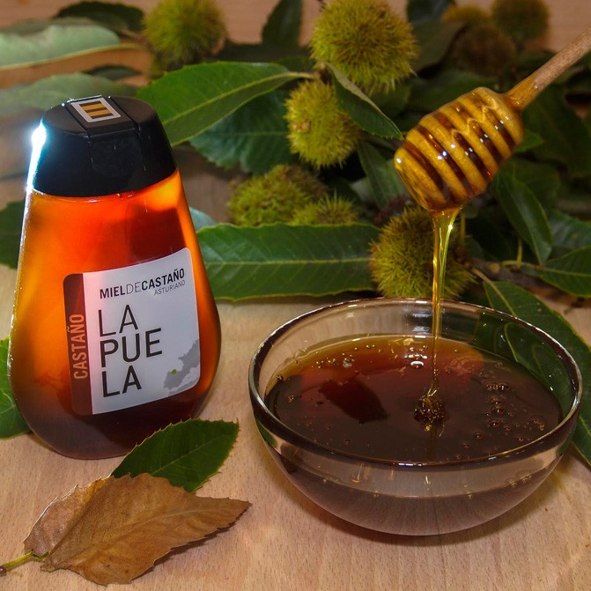
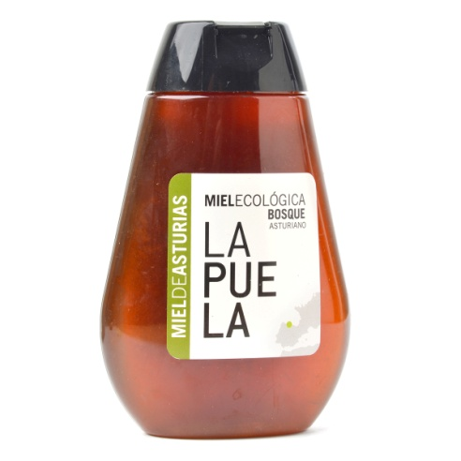
Miel.
Miel de bosque o miel de castaño, muy típica del norte y con un sabor semidulce muy característico.
350Gr/4,95 €
06

Slide 8
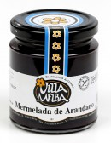
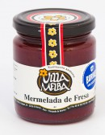
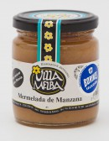
Mermelada.
Mermeladas de varios sabores (clásicas, con chocolate y especiales): Arándano, cereza, frambuesa, fresa y mora, frutas del bosque, grosella y frambuesa, chocolate y fresa, Kiwi y plátano, lima, limón y menta, mora e incluso mermeladas sin azúcar .
275gr/2,57€
07

Slide 9
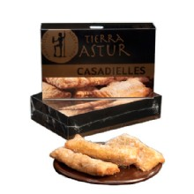
Casadielles.
Dulce típico de Asturias. Es como una empanadilla elaborada con una masa de harina y un relleno de nueces, azúcar y anís.
6uds/3,71 €
08

Slide 10
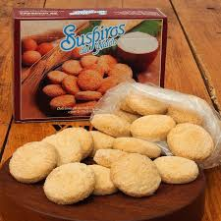
Suspiros del Nalón.
Galletas elaboradas a mano con huevos, mantequilla, margarina, azúcar y harina.
380g/7,15€
09

Slide 11
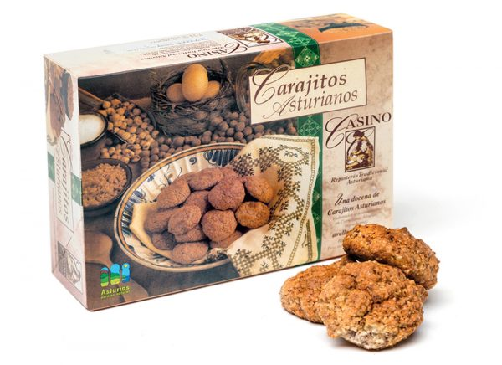
Carajitos del profesor.
Dulces típicos asturianos elaborados a base de avellanas, huevo, miel y azúcar.
12 uds/6,50 €
10

Slide 12
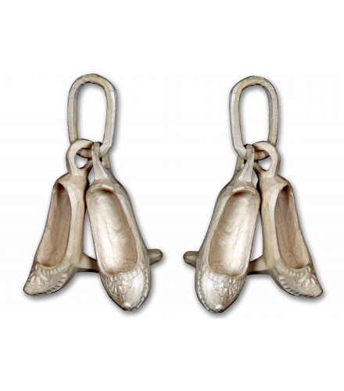
Madreñas.
Les madreñas es un calzado de madera asturiano que podrás llevar con tus llaves y recordar Asturias.
2,98€/unidad
11

Slide 13
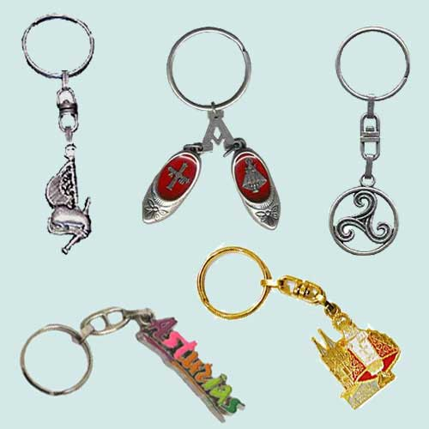
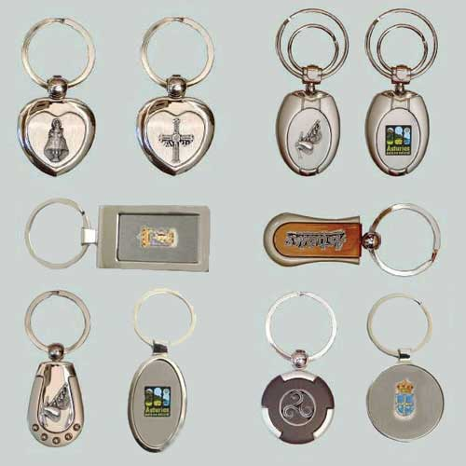
Llaveros.
Puedes escoger el llavero que tu quieras. Estos son algunos modelos de lo mas asturiano que hay.
Hasta 50 unidades 2,90 euros
12

Slide 14
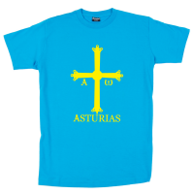
Camisetas asturianas.
La camiseta más conocida en Asturias, con la que podrás tener el placer de tener algo asturiano encima.
Precio:11,95€
13

